Slide 1


春天了，你有没有到郊外去踏春？春日美好，出去走走，感受盎然的春意……

Slide 2
春日
宋·朱熹

Slide 3
学习目标
1.诵读古诗，理解古诗的意思。
2.感受春日的美好景象，感受诗人寻春的愉快心情，激发同学们读书求知的乐趣。

Slide 4

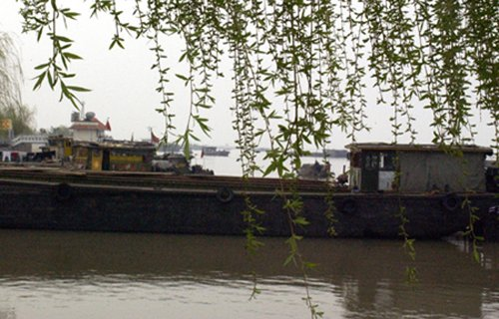

Slide 5
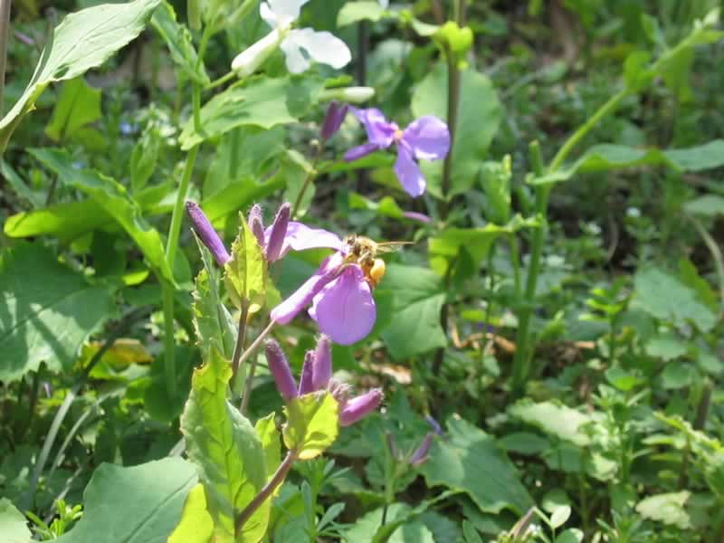

Slide 6
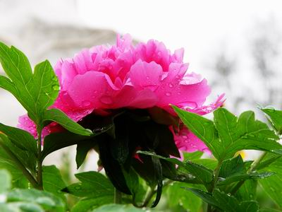

Slide 7
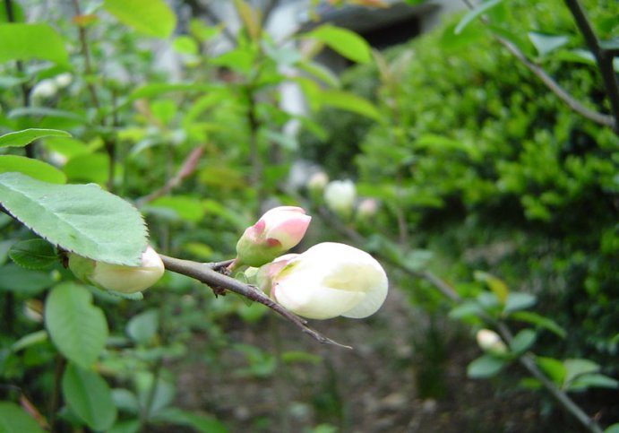

Slide 8
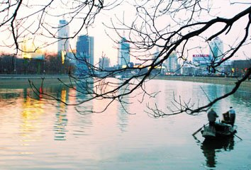

Slide 9
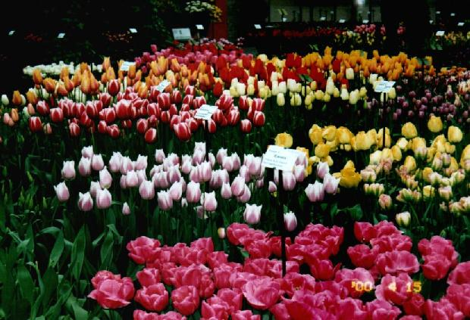

Slide 10
放声朗读课文，结合拼音认读生字，同学间可互相交流。
春 日
胜 日/ 寻 芳/ 泗 水/ 滨，
无 边/ 光 景 /一 时/ 新。
等 闲/ 识 得/ 春 风 /面，
万 紫 /千 红 /总 是 /春。
朱 熹
sì bīn

Slide 11

春 日
朱 熹
胜 日/ 寻 芳/ 泗 水/ 滨，
无 边/ 光 景/ 一 时/ 新。
等 闲/ 识 得/ 春 风/ 面，
万 紫/千 红 / 总是 / 春。
胜日：晴朗的日子
寻芳：游览、赏玩美好的景色。
滨：水边
一时：转眼之间，时间很快
等闲：平常、随意
万紫千红：形容百花齐放，色彩绚丽。多指繁盛的春色。

Slide 12

反复朗诵，理解诗意。
风和日丽的一天，诗人到泗水河边游览美好的风景。
一时之间无限风光焕然一新。
人们寻常都知道有春风，但要是真正认识它，只有在见到万紫千红的景象以后。（春风徐来，各种景象焕然一新，有了春风，才有这无边的美景）

Slide 13
读一读
早春
韩愈
天街小雨润如酥，
草色遥看近却无。
最是一年春好处，
绝胜烟柳满皇都。

Slide 14

春色满园关不住，一枝红杏出墙来。——叶绍翁
日出江花红似火，春来江水绿如蓝。——白居易
春风又绿江南岸，明月何时照我还？——王安石
不知细叶谁裁出，二月春风似剪刀。——贺知章
竹外桃花三两枝，春江水暖鸭先知。——苏轼
沉舟侧畔千帆过，病树前头万木春。——刘禹锡
不须迎向东郊去，春在千门万户中。——卢道悦

